Slide 1
Урок литературного чтения 2 класс учитель Рогозина К.В.

Slide 2
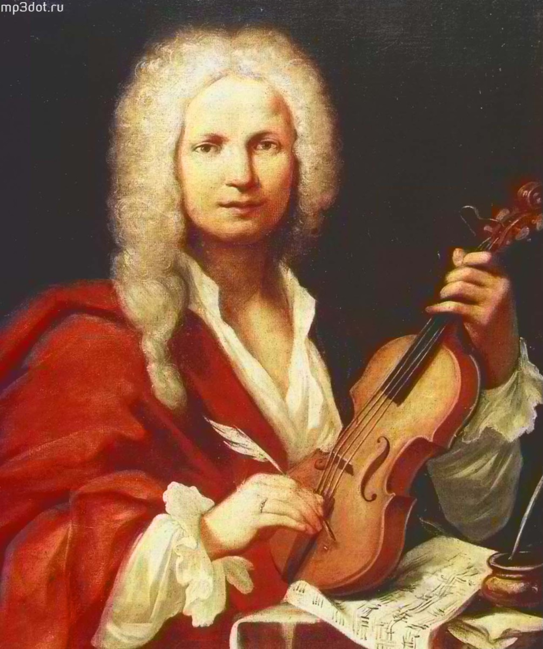
Антонио Лючио Вивальди 1678-1741 «Времена года. Зима.»

Slide 3
Модель обложки Р.т. памятка автор название жанр тема

Slide 4
Читай выразительно Х. с. 14-15
темп
паузы
настроение

Slide 5
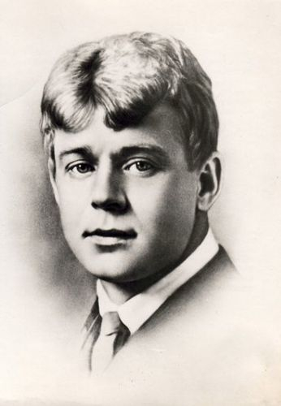
Сергей Александрович Есенин 1895-1925 «Пороша»

Slide 6
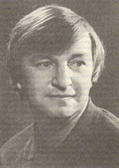
Сергей Анатольевич Иванов 1941-1999 «Каким бывает снег»

Slide 7
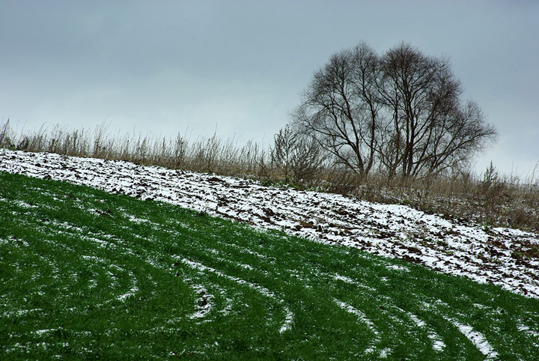
/ озимое поле

Slide 8
Первый (октябрьский) снег робок тих для красоты белый лёгкий

Slide 9
Спасибо за работу!

